Slide 1
«Кошкин дом» конкурс рисунков по пожарной безопасности
Материал подготовила воспитатель Радаева И.А.

Slide 2
В нашем детском саду состоялась выставка совместных рисунков родителей с детьми «Кошкин дом» по пожарной безопасности. Именно в дошкольном возрасте закладываются основные навыки безопасного поведения, вырабатывается бережное отношение к жизни и природе. Поэтому начинать знакомить детей с правилами пожарной безопасности нужно с самого раннего детства, чтобы они знали, как нужно себя вести правильно и безопасно. Мы уделяем большое внимание этой теме. Но чтобы уберечь детей от трагедии, необходимы усилия не только детского сада, но и родителей. Создание подобных выставок - это не только отличный метод взаимодействия с семьями воспитанников и включения родителей в образовательную деятельность, но и способ обращения к актуальной для нас теме. Ведь так важно объяснить и внушить детям правила пожарной безопасности, при несоблюдение которых могут произойти непоправимые последствия. Ребята с удовольствием рассматривали работы, задавали вопросы, а также многие из них сами стали частью данной выставки, помогая дома родителям в создании рисунков.

Slide 4
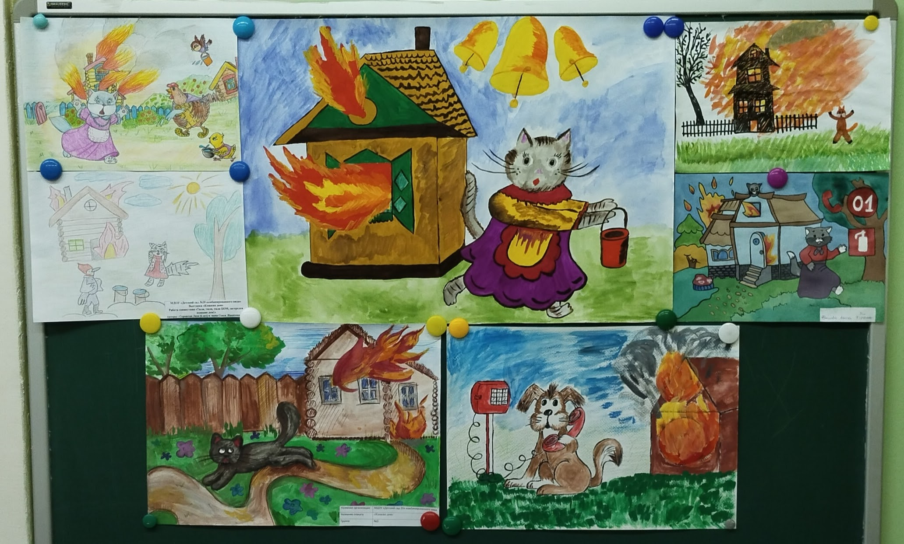

Slide 5
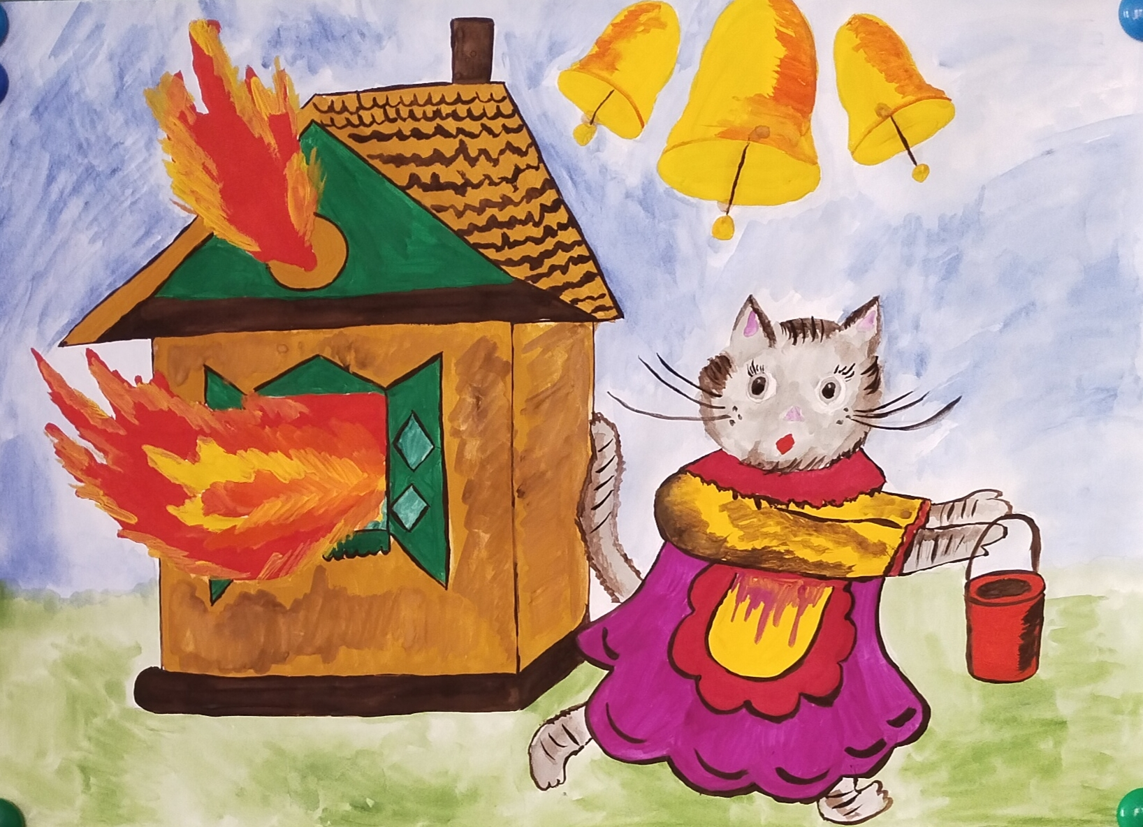
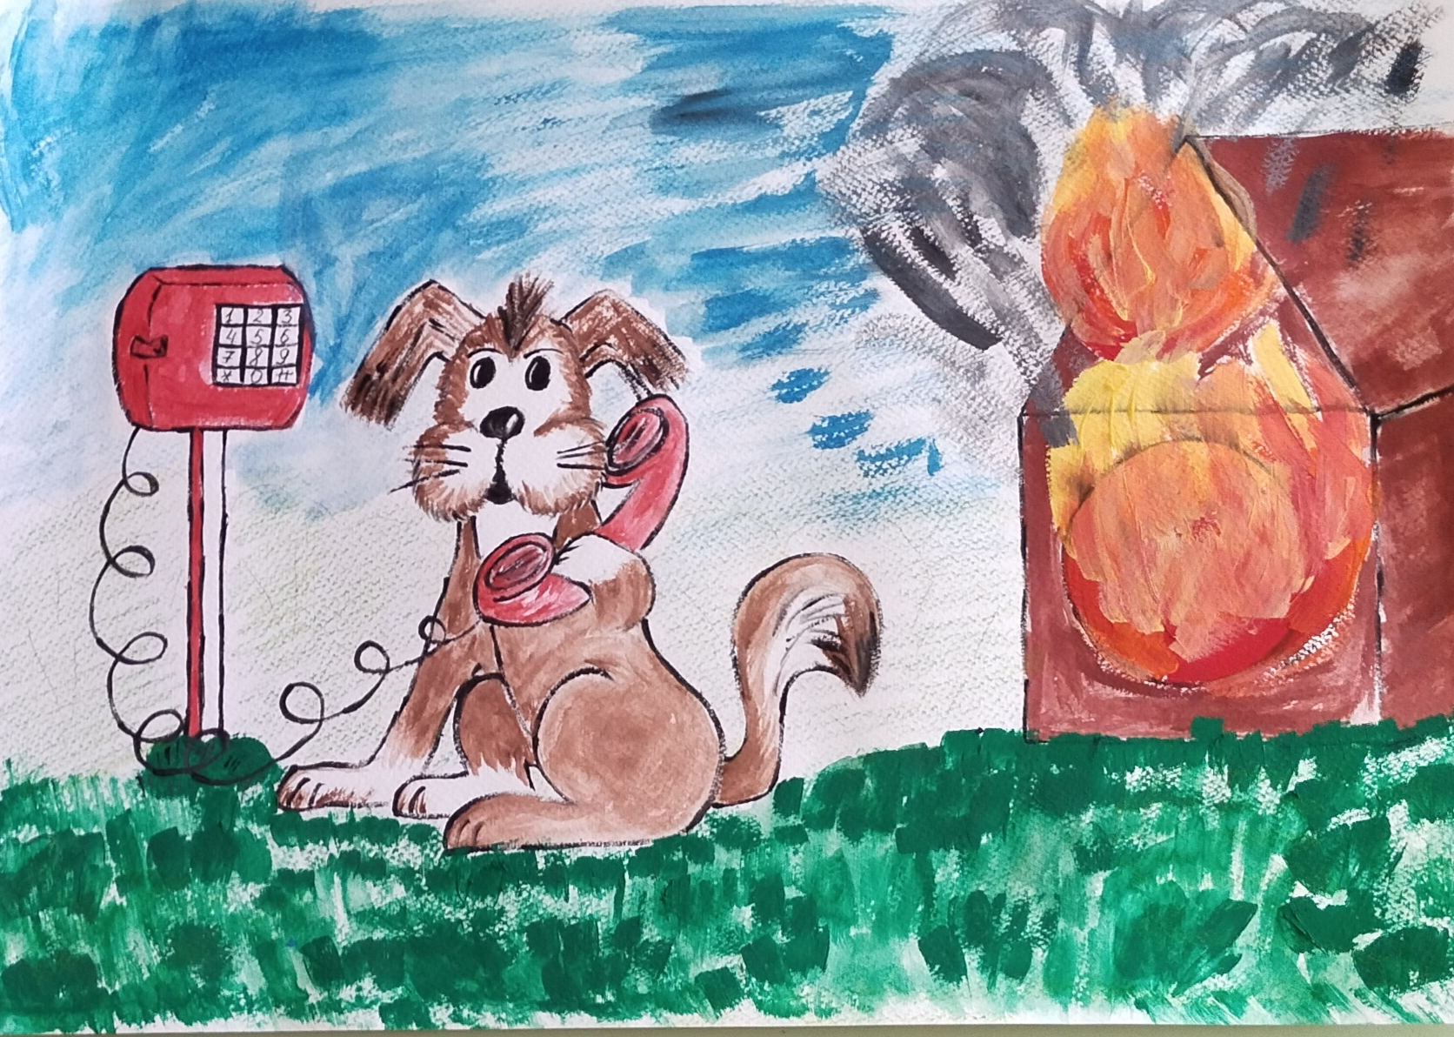
Сурмачев Никита 7 группа
Косова Валерия 8 группа

Slide 6
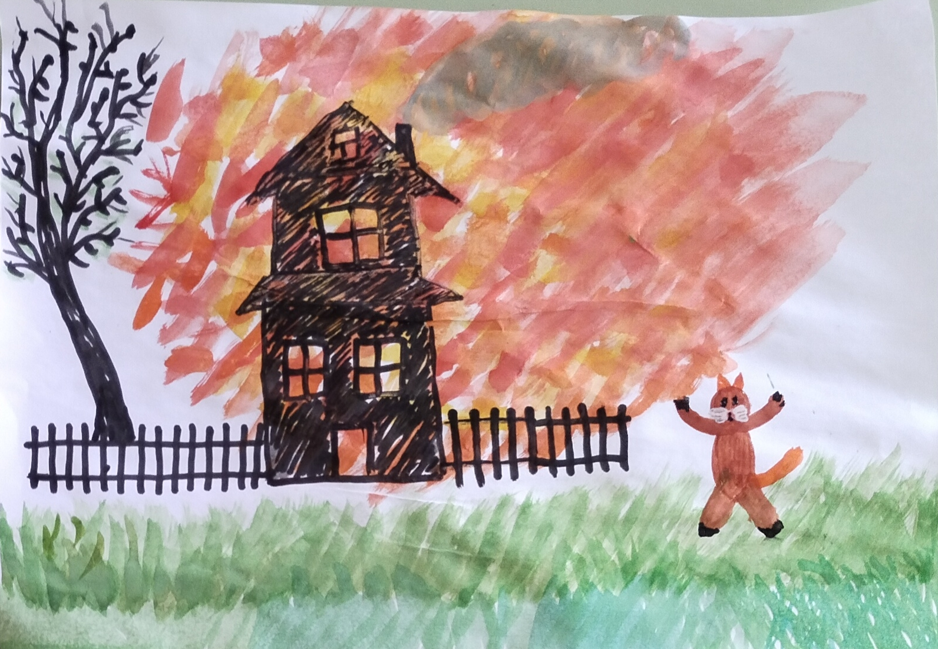
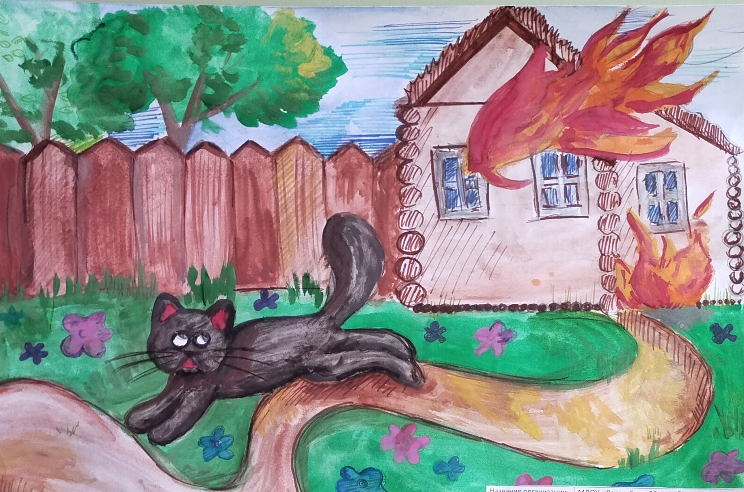
Сланин Артем 3 группа
Малашкина Софья 12 группа

Slide 7
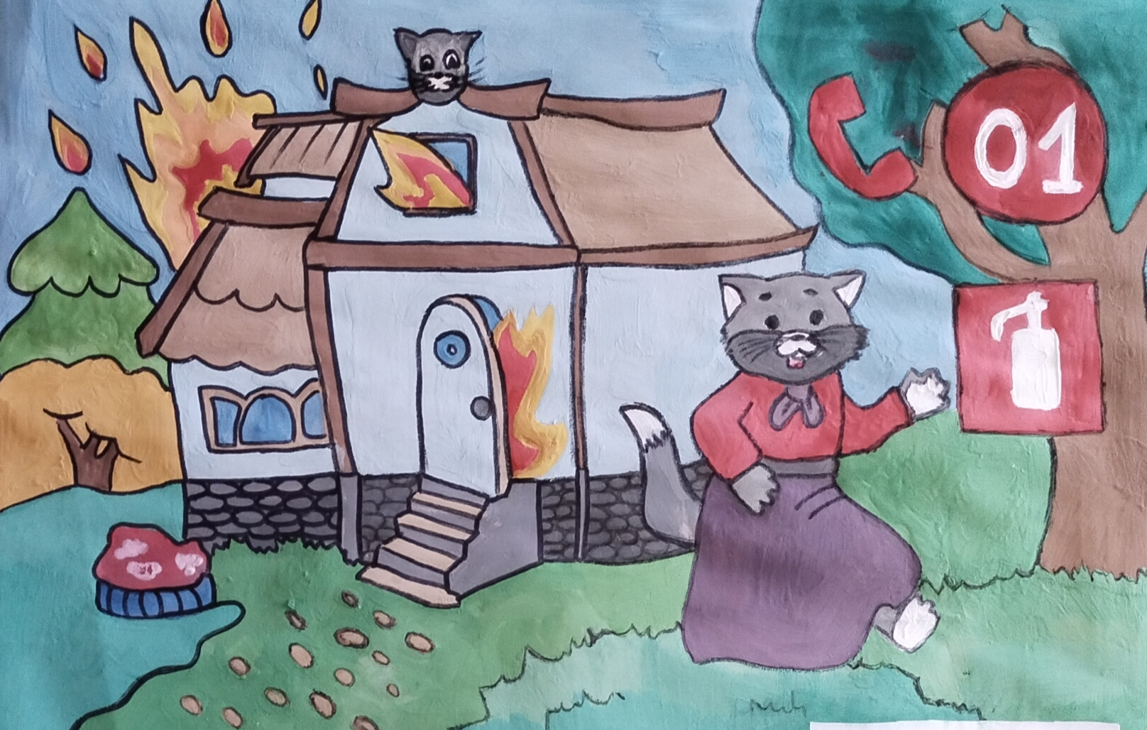
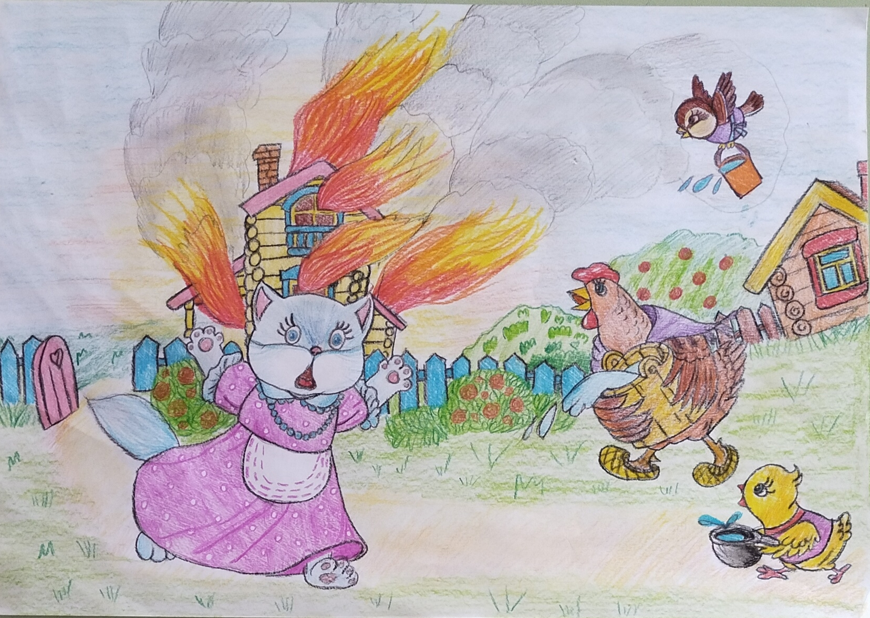
Меркулов Родион 9 группа
Фролова Алиса 9 группа

Slide 8
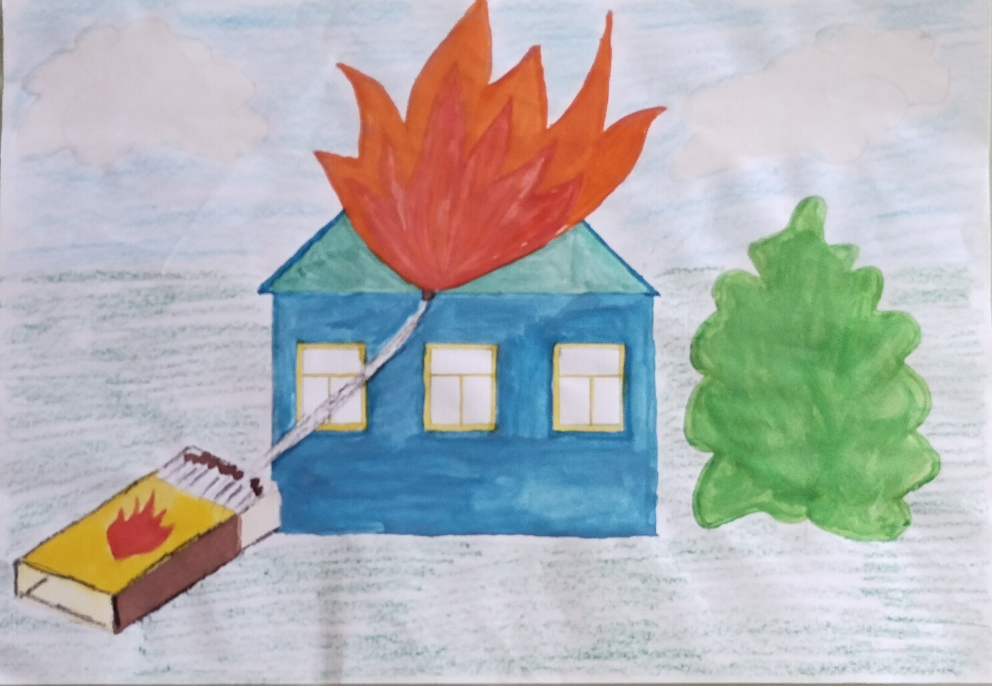
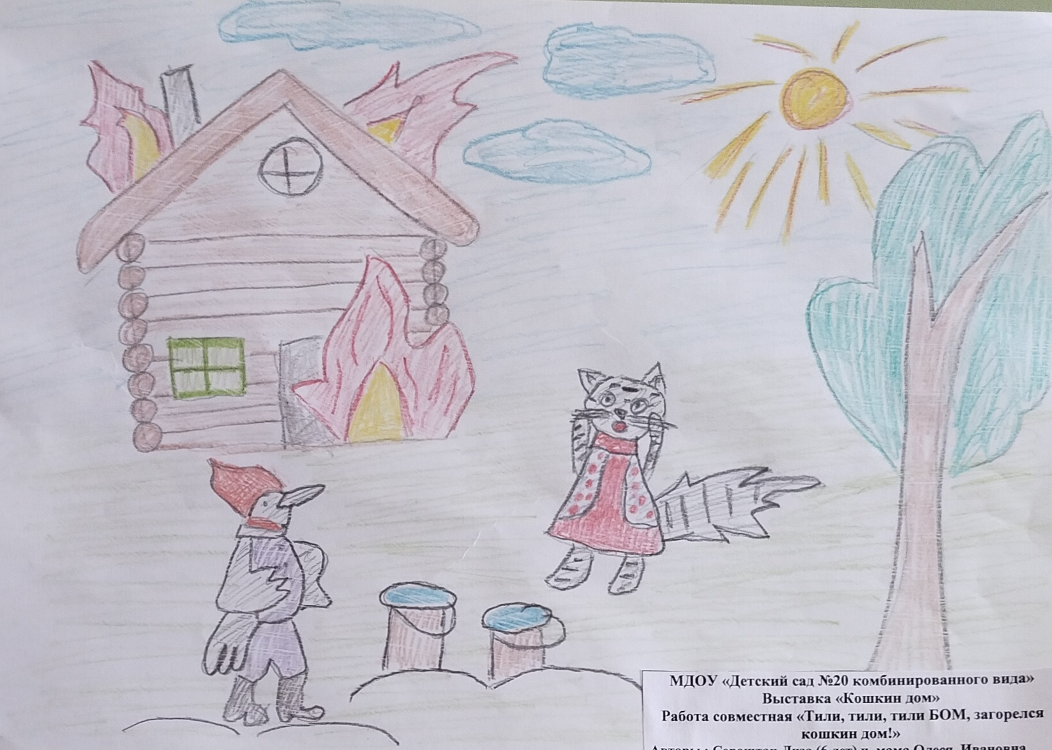
Сероштан Елизавета 11 группа
Цилина Кира 10 группа

Slide 9
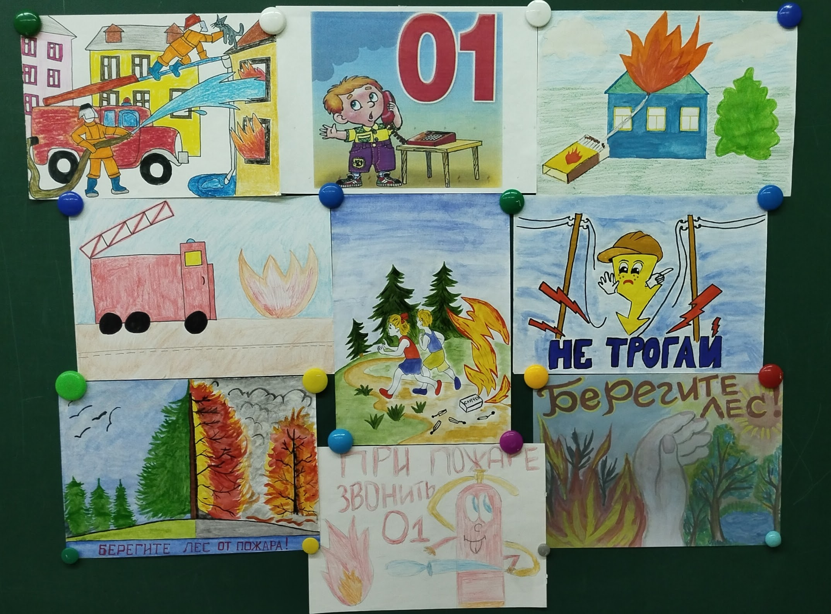

Slide 10
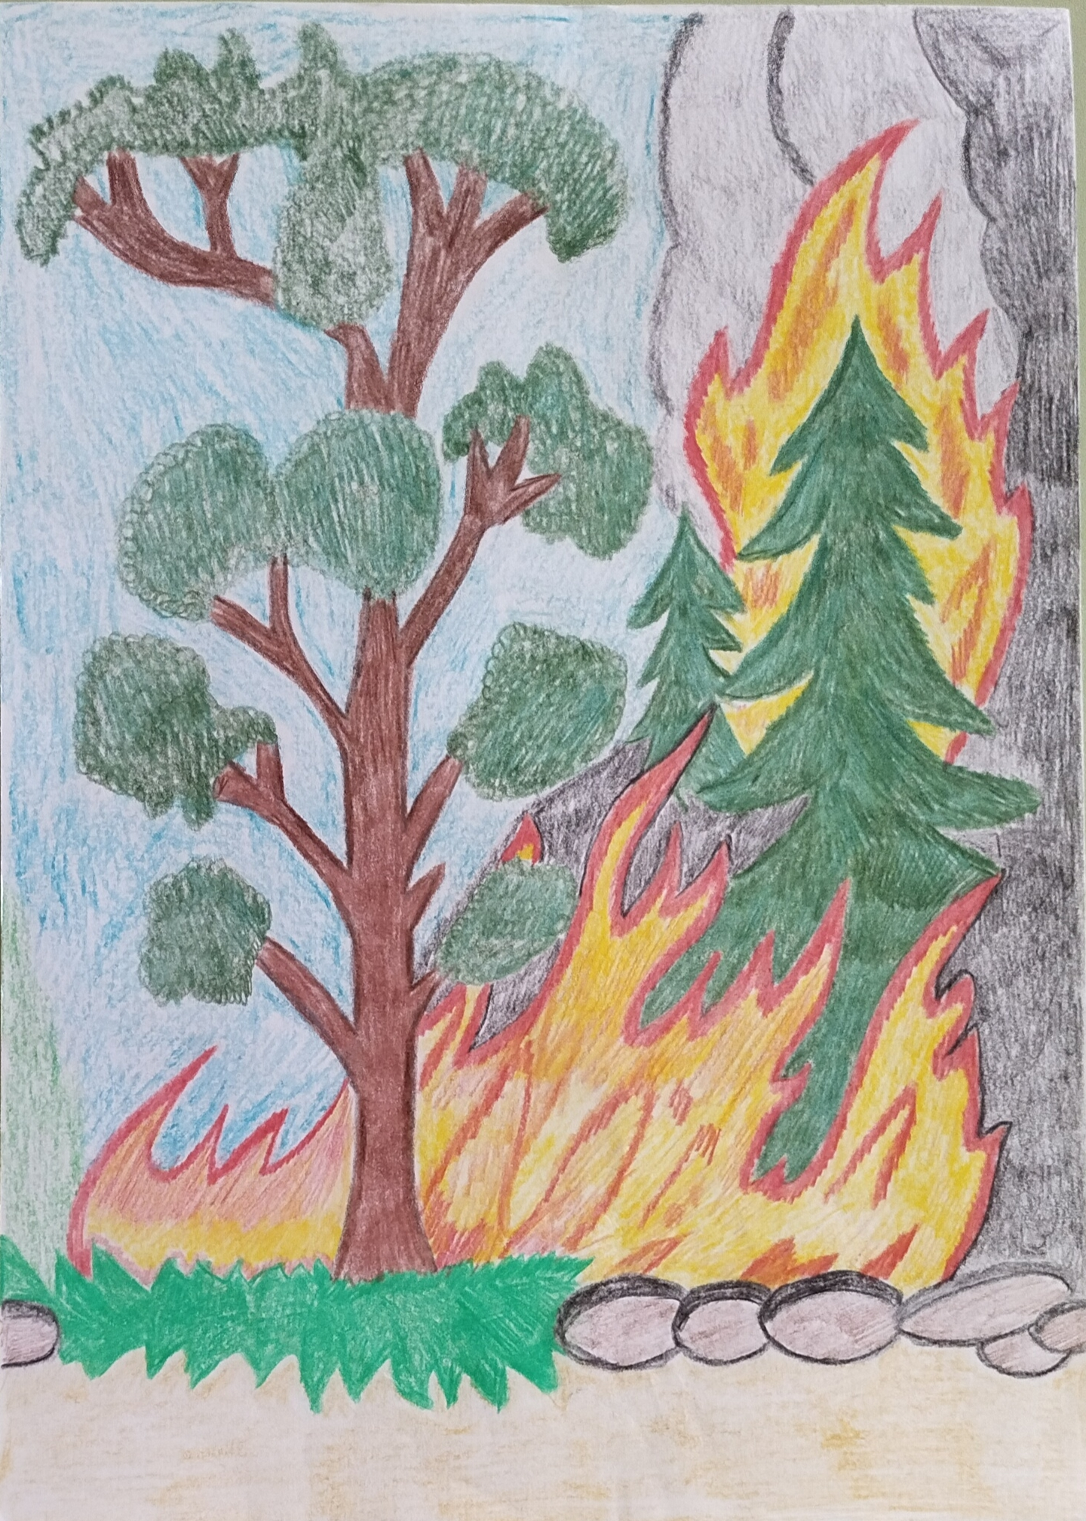
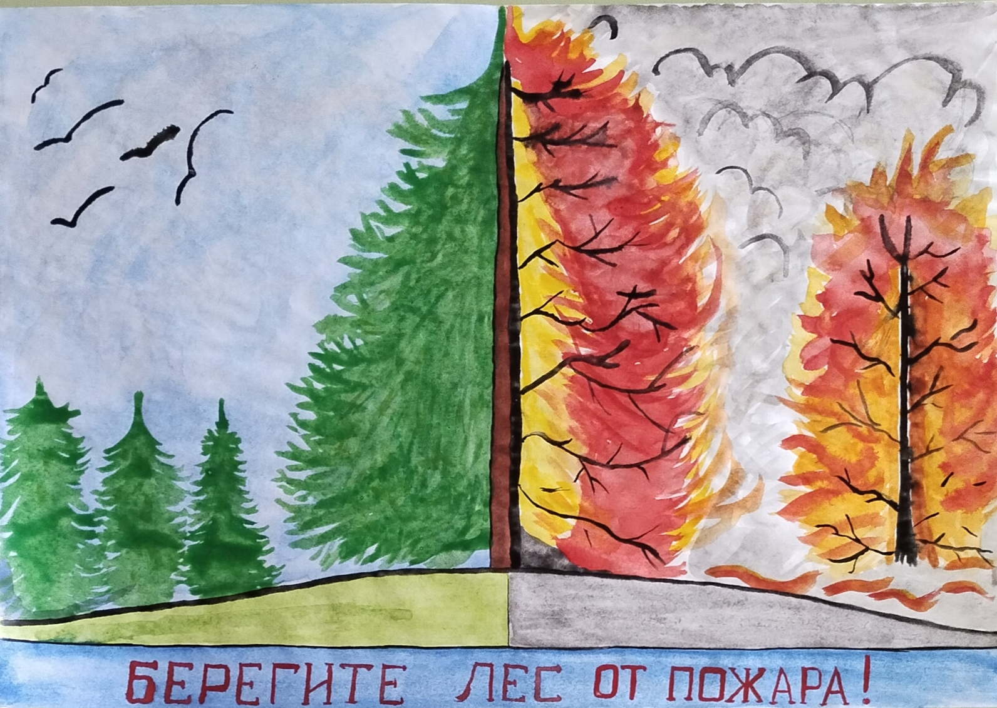
Перепелкин Михаил 5 группа
Лобанова Дарина 5 группа

Slide 11
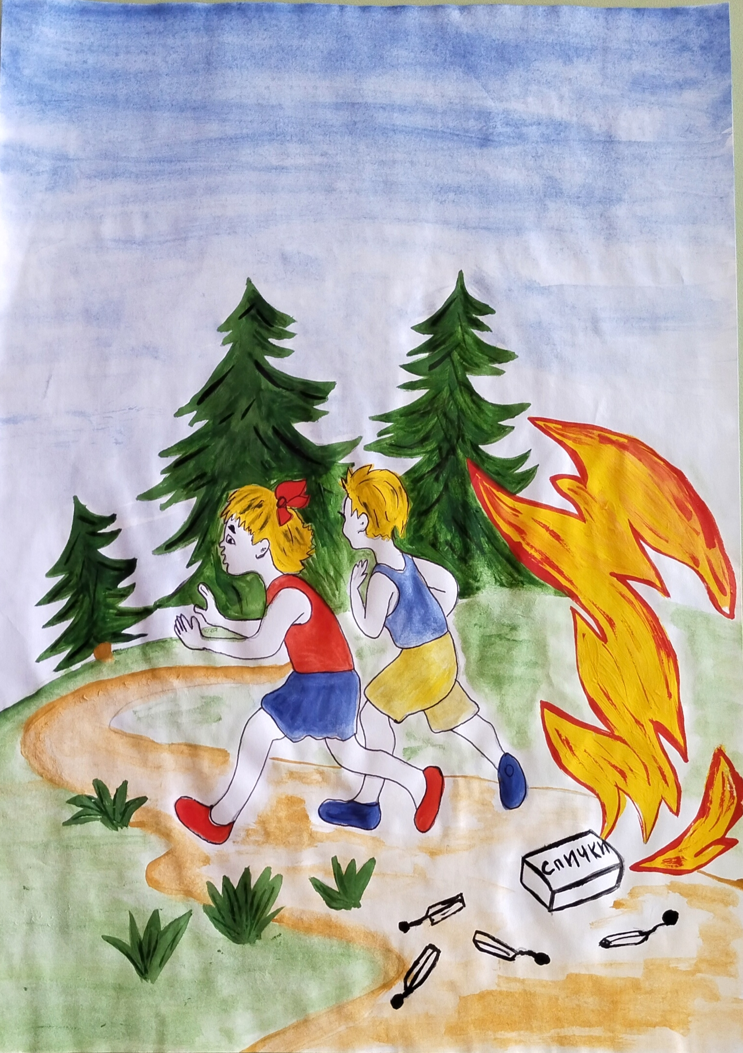
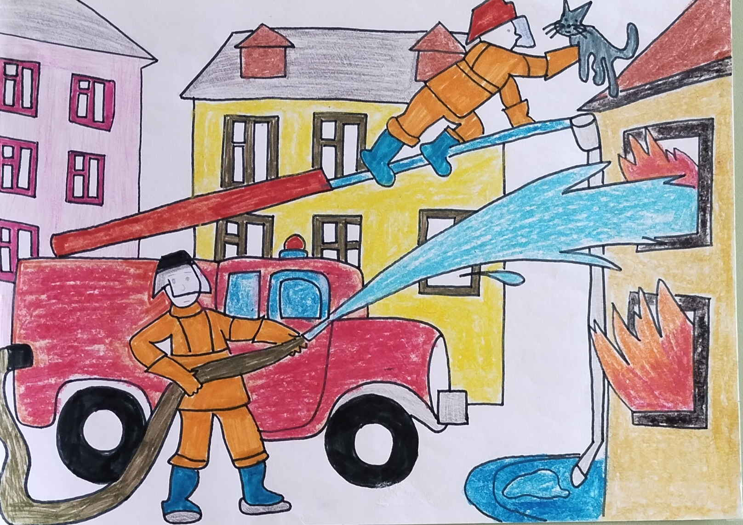
Гребешечников Александр 5 группа
Новиков Егор 10 группа

Slide 12
Спасибо за внимание!

